Slide 1
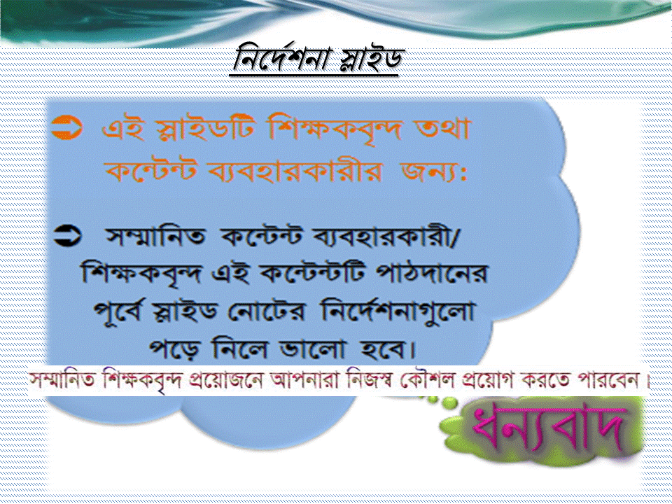
যে স্লাইডে ট্রিগার সেট করা আছে সেই স্লাইডের নোটে বলা আছে

Slide 2
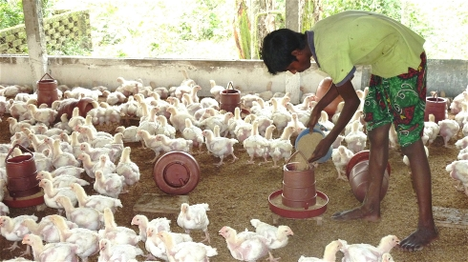

স্বাগতম
শিক্ষার্থীরা

Slide 3
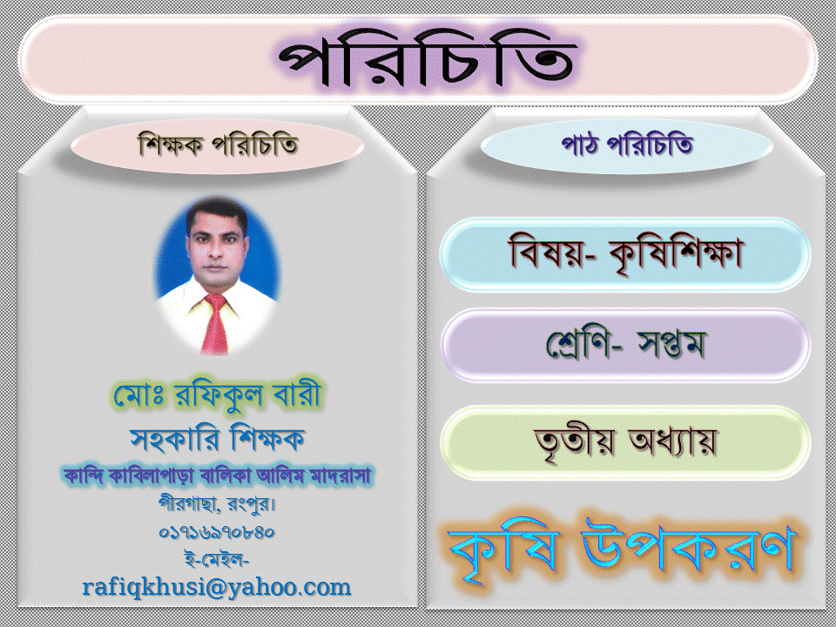

Slide 4
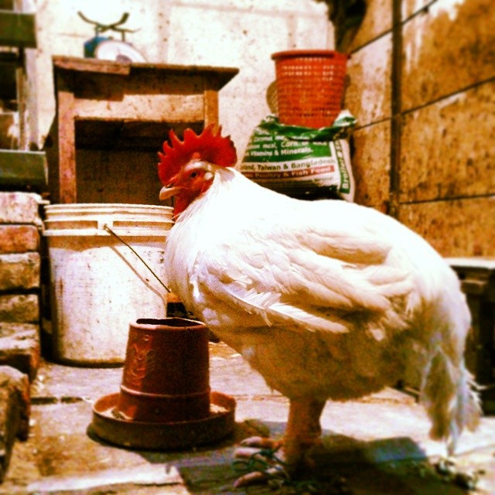
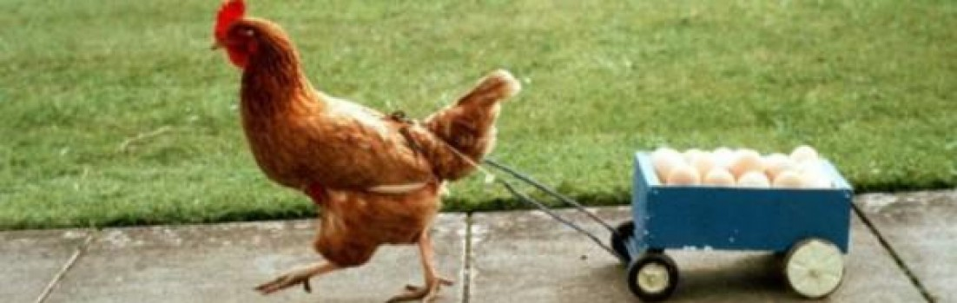
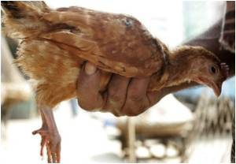
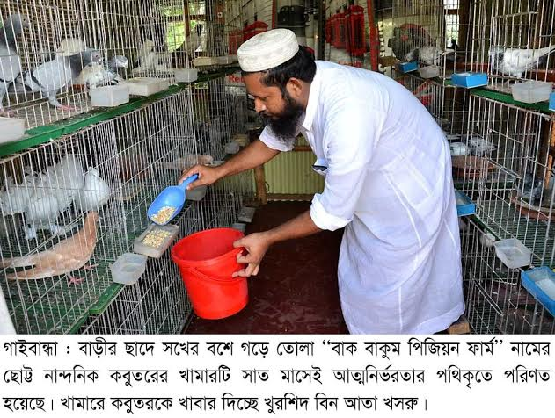
Notes:
শিক্ষার্থীকে প্রশ্ন করে উত্তর আনতে হবে-মুরগীর তিনটির মধ্যে কি পার্থক্য দেখছ ? কেন এই পার্থক্য? অনেকে অনেক মতামত দিবে কেউ বলতে পারে খাদ্যের অভাব কেউ বলবে অসুস্থ্য ? পর্যপ্ত খাবার আছে তবুও এ অবস্থা কেন ? অসুস্থ্যতার প্রধান কারণ কী হতে পারে ? শিক্ষার্থীর মস্তিক ক্রিয়া করবে ? এক পর্যায় উত্তর আসবে পর্যাপ্ত খাবার আছে কিন্তু সেই খাবার গুলো কি সঠিক পুষ্টিমান আছে ? আচ্ছা এবার গাছের কি জীবন আছে ? গাছটি ছোট থেকে বড় হচ্ছে কেন ? ছবির লোকটি পাখি গুলোকে কি দিচ্ছে ? কেন দিচ্ছে ? উত্তর আসবে গাছ, পাখি মুরগি সব গুলো জীব তাই পুষ্টির দরকার আছে। তখনই পাঠ ঘোষনা করা হবে।

Slide 5
গৃহপালিত পাখির পুষ্টি উপাদান
Notes:
শিক্ষক মুখে বলবেন আমাদের আজকের পাঠ .. স্লাইড শো

Slide 6
শিখনফল
এই পাঠ শেষে শিক্ষার্থীরা ......

গৃহপালিত পাখির পুষ্টি উপাদানের উৎসগুলো বর্ণনা করতে পারবে।

গৃহপালিত পাখির পুষ্টি উপাদানের কার্যকারিতা ব্যাখ্যা করতে পারবে।

গৃহপালিত পাখির পুষ্টি উপাদানের প্রয়োজনীয়তা বিশ্লেষণ করতে পারবে।

Slide 7

আমাদের পুষ্টি উপাদানগুলো কী কী ?
শর্করা
পানি
আমিষ
পুষ্টি উপাদান
খনিজ পদার্থ
চর্বি/ তৈল
ভিটামিন
Notes:
পূর্ব জ্ঞান থেকে শিক্ষার্থী অবশ্যই বলতে পারবে- অনুরুপ গৃহপালিত পাখির জন্য ৬টি পুষ্টি উপাদান জরুরী। বলত কোন কোন উৎস থেকে শর্করা উপাদান পাওয়া যায় ? চলো এবার আমরা উৎসগুলো দেখি

Slide 8
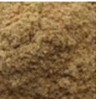
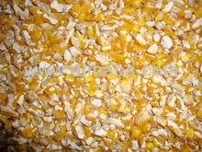
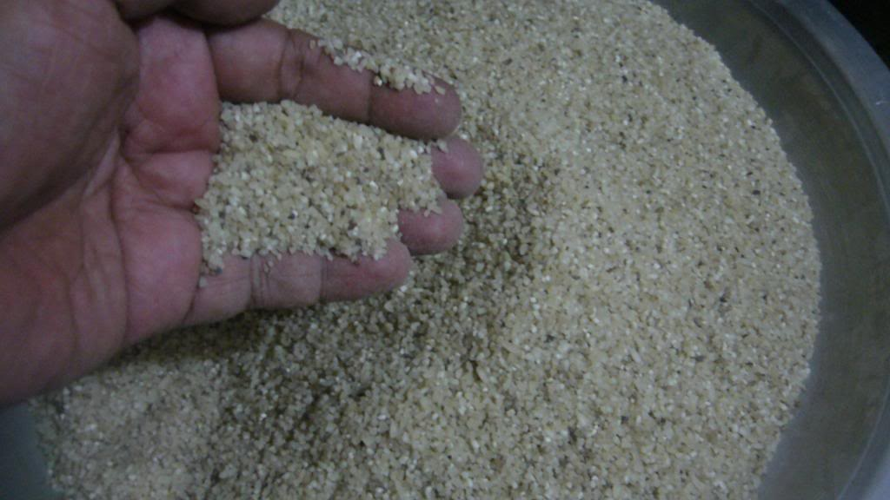
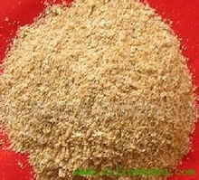
কুঁড়া
ভুট্টা ভাঙ্গা
শর্করা
চালের খুদ
গমের ভুসি
Notes:
তোমরা কি জান পুষ্টি কোন উৎস্ থেকে পাওয়া যায় ? তাহলে ছবি গুলো দেখি – এবার বলতো এই শর্করা উপাদান কি কাজ করে ? ছবির কি দেখছ ? কুসুম এর রং কেমন হওয়া উচিত ? মুরগির ওজন কেমন হওয়া দরকার ? শিক্ষার্থীর বলা শেষ হলে আমি স্লাইড শো করে টেক্সট আকারে দেখাব ।

Slide 9
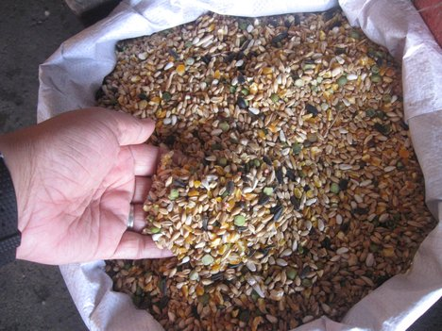
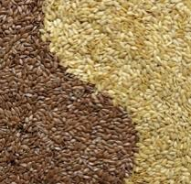
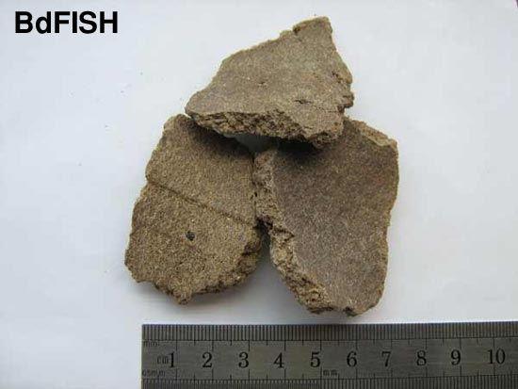
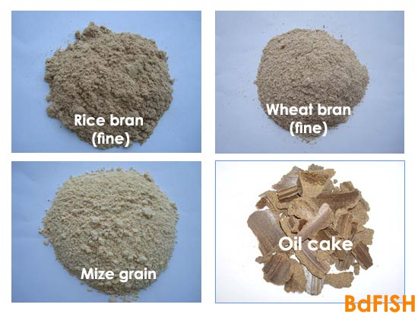
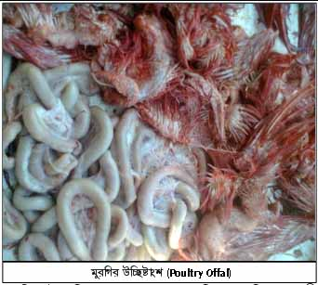
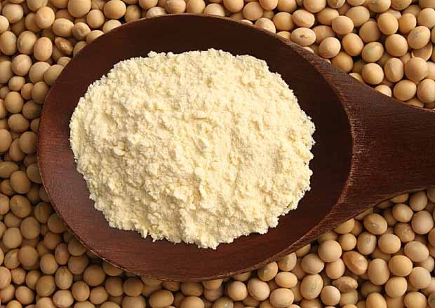
ডাল চূর্ণ
তিল
আমিষ
খৈল
হাঁড়ের গুঁড়া
নাড়িভুঁড়ি রক্ত
সয়াবিন চূর্ণ
Notes:
ছবি গুলো প্রদর্শন করে নাম জানতে চাওয়া হবে , এরপর- বলতো এই উপাদান গুলো হতে কোন পুষ্টি উপাদান পাওয়া যায় ? আমিষের কাজ কি , কেন দরকার ? ছবির মুরগির দেহ কেমন ?

Slide 10
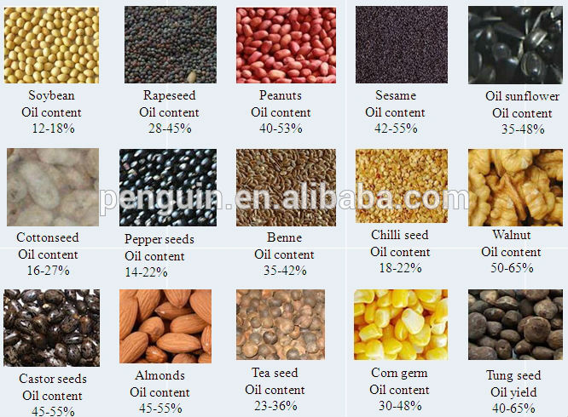
সয়াবিন
সরিষা
ভূট্টা
খৈল
তৈল জাতীয় শস্য
চর্বি/তৈল জাতীয় পুষ্টি উপাদান
Notes:
ছবি গুলো প্রদর্শন করে নাম জানতে চাওয়া হবে , এরপর বলতে হবে বলতো এই উপাদান গুলো হতে কোন পুষ্টি উপাদান পাওয়া যায় ? কাজ কি ? কেন প্রয়োজন ?

Slide 11
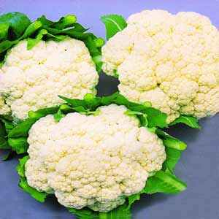
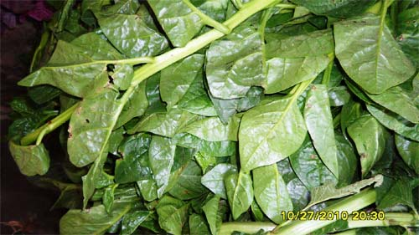
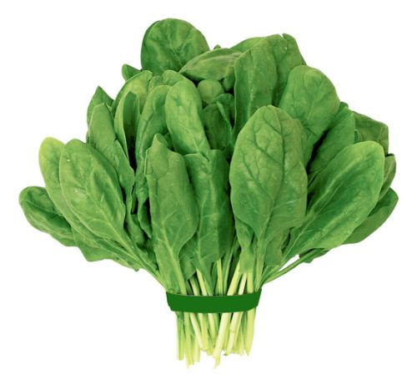
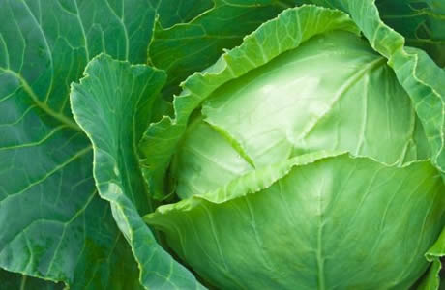
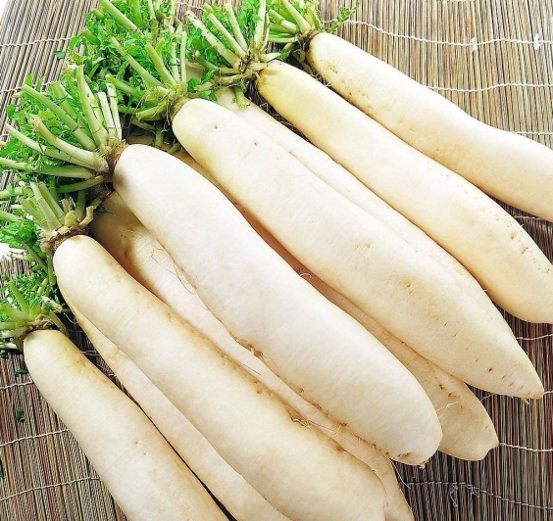
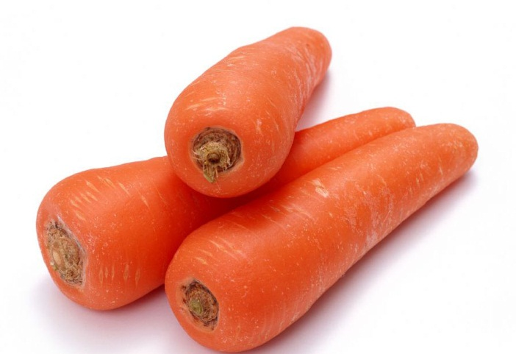
ফুলকপি
লেটুস
পুঁইশাক
ভিটামিন
মূলা
বাঁধাকপি
গাজর
Notes:
ছবি গুলো প্রদর্শন করে নাম জানতে চাওয়া হবে , এরপর বলতে হবে বলতো এই উপাদান গুলো হতে কোন পুষ্টি উপাদান পাওয়া যায় ? ভিটামিন গৃহপালিত পাখির কি উপকার করে ?

Slide 12
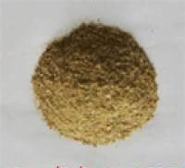
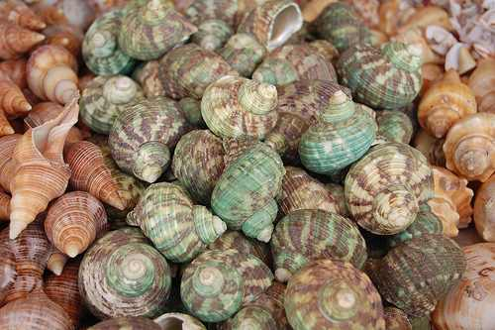
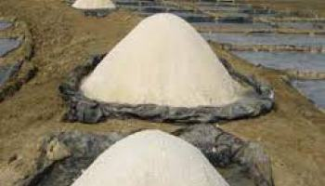
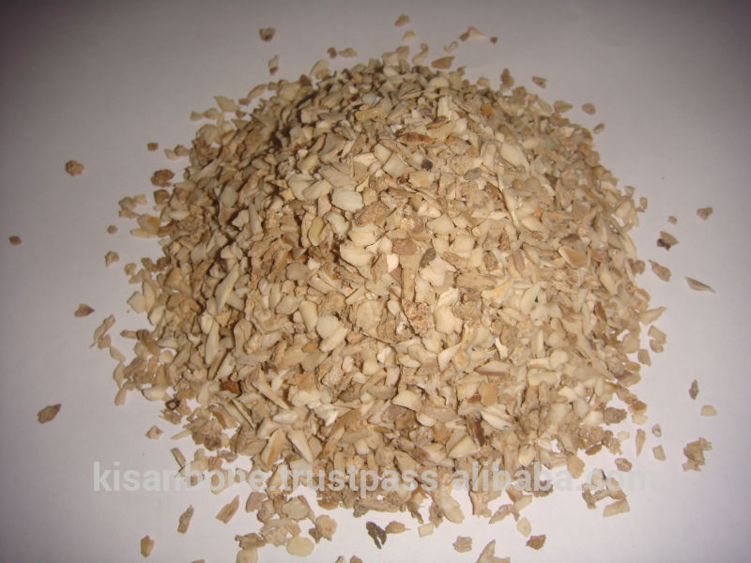
শুঁকটি মাছের গুঁড়া
শামুক
খনিজ পদার্থ
লবণ
হাড়ের গুঁড়া
Notes:
ছবি গুলো প্রদর্শন করে নাম জানতে চাওয়া হবে , এরপর বলতে হবে বলতো এই উপাদান গুলো হতে কোন পুষ্টি উপাদান পাওয়া যায় ? এই উপাদান গৃহপালিত পাখির কি উপকার করে ? ছবিতে কি দেখছ? এই খোসা কেমন হলে ভাল হয় ? ছোট বাচ্চাগুলো বড় হাঁসে কিভাবে রুপাতন্ত হয় ? মুরগির দেহারা কেমন ? ভিতরের হাড় গুলো কেমন হতে পারে ? মুরগিটির পুষ্টি ক্রিয়া কেমন হতে পারে ?

Slide 13
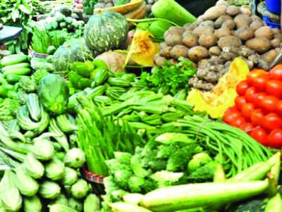
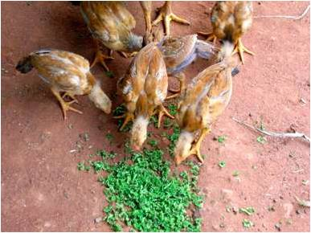
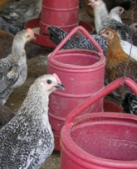
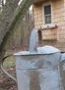
কচিঘাস
শাকসবজি
পানি
Notes:
তোমরা ছবিতে কি দেখছ? যে পুষ্টি উপাদান গুলো দেখছ এগুলো সুষম খাদ্যে সম অনুপাতে বিদ্যমান থাকে ।

Slide 14


একক কাজ
গৃহপালিত পাখির পুষ্টি উপাদানগুলো কী কী ?

Slide 15
ডিমের উর্বরতা ও উৎপাদন ক্ষমতা বৃদ্ধি
দেহে তাপ ও কর্মশক্তি বৃদ্ধি
তাপমাত্রা নিয়ন্ত্রণ ও খাদ্য পরিপাক
ডিমের খোসা তৈরি
দেহে শক্তি বৃদ্ধি, তাপ উৎপাদন
দেহকে সুস্থ ও সবল রাখা
চর্বি / তৈল
খনিজ
পানির কাজ
চামড়ার মসৃণতা বৃদ্ধি
চামড়া, হাড় ও দাঁত গঠন
নতুন টিস্যু উৎপাদন
শর্করার কাজ
খাদ্যকে দ্রবীভূত করা
আমিষ
দৈহিক ও কর্মক্ষমতা বৃদ্ধি
চর্মরোগ প্রতিরোধ
ভিটামিন
রোগ প্রতিরোধক
পুষ্টি সাধন ও রক্ত জমাট বাঁধা
কোষ্ঠকাঠিন্য দূর করে
কোষ্ঠ কাঠিন্য দূর করে
দূষিত পদার্থ মলমূত্র ও ঘাম আকারে বের করা
সুস্থতা রক্ষা করা
হাড় ও দাঁতের গঠন
ডিমের কুসুম হলুদ করে
দেহের ক্ষয়পুরণ ও বৃদ্ধিসাধন করা
শর্করা পুষ্টি উপাদানের কাজ কী কী হতে পারে?
এবার বলতো পানির কাজ কী কী হতে পারে?
খনিজ পুষ্টি উপাদানের কাজ কী কী হতে পারে?
চর্বি বা তৈল পুষ্টি উপাদানের কাজ কী কী হতে পারে?
ভিটামিন পুষ্টি উপাদানের কাজ কী কী হতে পারে?
আমিষ পুষ্টি উপাদানের কাজ কী কী হতে পারে?
Notes:
মাইন্ড ম্যাপিং করে পর্ব জ্ঞান থেকে শিক্ষার্থীর কাছ থেকে উত্তর আনার চেষ্টা করতে হবে। এই কাজটি বোর্ড ব্যবহার করেও করা যাবে।

Slide 16
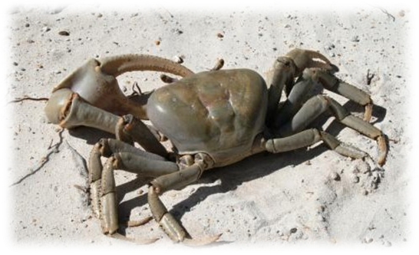
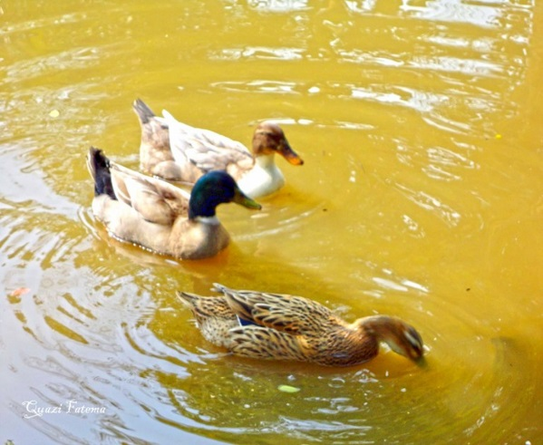
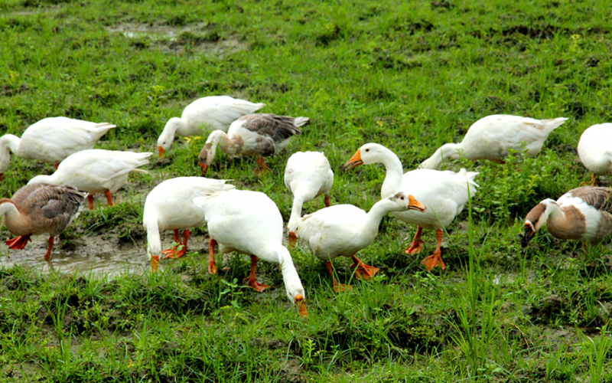
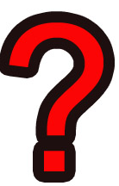
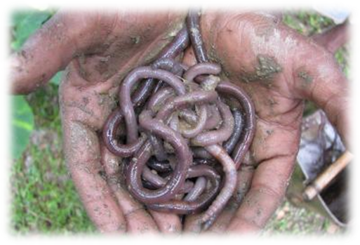
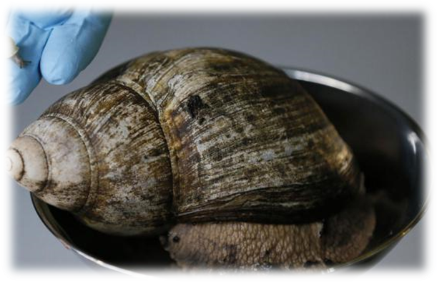
হাঁসের প্রিয় খাদ্যবস্তু
ট্রিগার সেট করা আছে ছবিতে ক্লিক করলে ক্যাপশন পাওয়া যাবে।
ছবিতে হাঁসগুলো কী করছে ?
শামুক
জলজ উদ্ভিদ
কাঁকড়া
কেঁচো
Notes:
বলতো হাঁসের প্রিয় খাদ্য আর কী হতে পারে ? এবার ছবি গুলো দেখ এগুলো হাঁসের প্রিয় খাদ্য। ট্রিগার সেট করা আছে ছবিতে ক্লিক করলে ক্যাপশন পাওয়া যাবে।

Slide 17
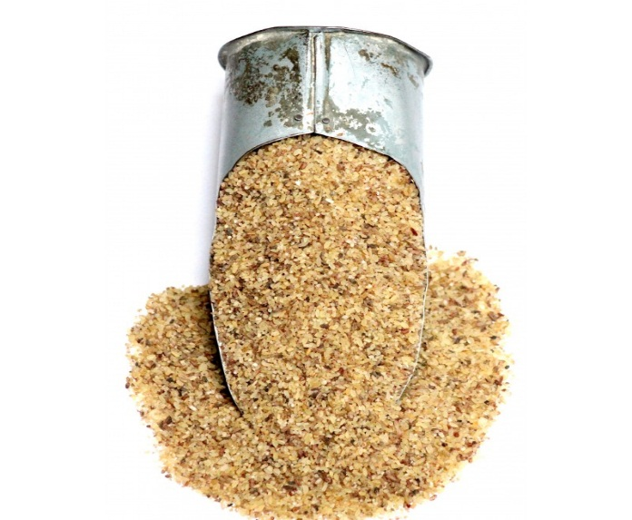
জোড়ায় কাজ
কোন ছবিতে কোন পুষ্টি উপাদান বিদ্যমান আছে? তার কার্যকারীতা বর্ণনা কর।
Notes:
জোড়ায় জোড়ায় বসে ছবি গুলো দেখে ঐ খাদ্যে কোন পুষ্টি উপাদান আছে তা বের করবে ?

Slide 18
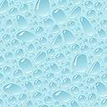
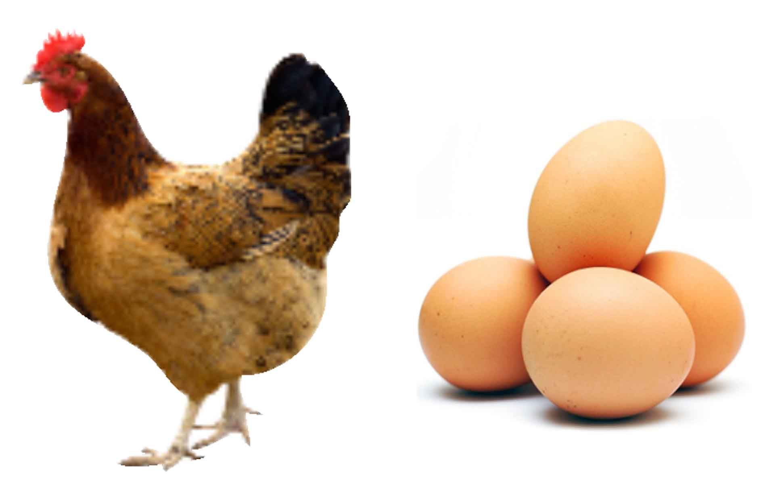

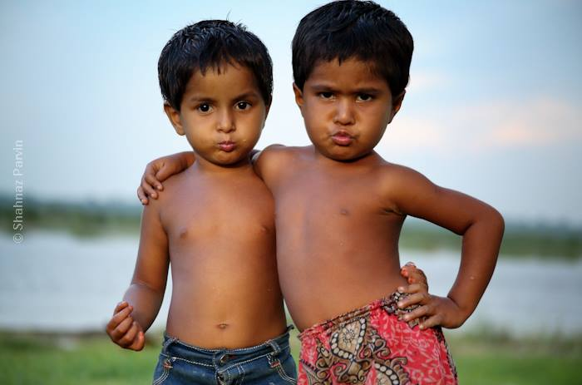
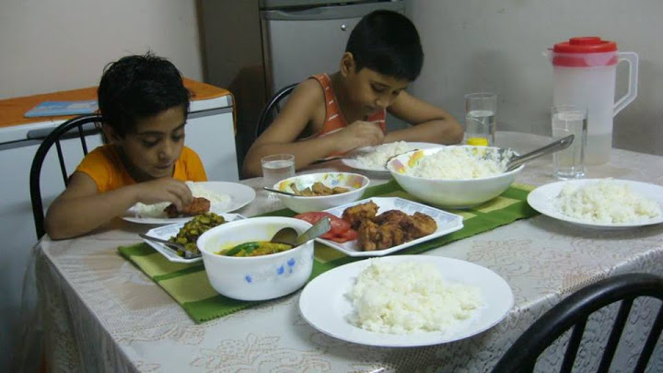
সুষম পুষ্টি উপাদান সমৃদ্ধ খাদ্য
উপরের ছবি দু’টোর মধ্যে পার্থক্য কী, কেন এই পার্থক্য ?
সুষম খাদ্যে সকল পুষ্টি উপাদান সঠিক অনুপাতে বিদ্যমান থাকা দরকার
ছবিটির মত মানসম্মত ডিম ও মাংস পেতে কি খাদ্য দেওয়া উচিত ?
Notes:
শিক্ষার্থী দৈহিক পার্থক্য, খাদ্যের তারতম্যের কারণে, কি সেই তারতম্য ? এবার ছবি গুলো দেখ, প্রথম ছবিতে শুধু ভাত ও ডাল খাচ্ছে ? পাশের ছবিতে মাংস, ভাত, মাছ, ডাল, সবজি খাচ্ছে ? তাতে কী ঘটনা ঘটল ? পুষ্টি উপাদান সমপরিমানণে থাকল না, ছবির মুরগীটি হতে মানসম্মত ডিম ও মাংস পেতে কী ধরনের খাদ্য খাওয়ানো হয়েছে?

Slide 19
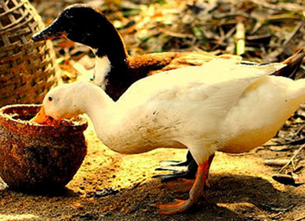
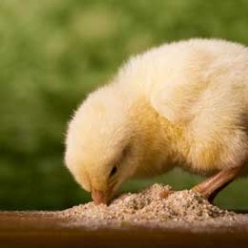
দলগত কাজ
তোমাদের মতে উপরের গৃহপালিত পাখির পুষ্টি প্রয়োজনীয়তা কিরুপ ? মতামত ব্যক্ত কর।
Notes:
ছবি গুলো থেকে পশুপাখি পুষ্টির প্রয়োজনীয়তা দলীয়ভাবে আলোচনা করে একজন দলনেতা খাতায় লিখবে ? ঐ দলের অন্য আর একজন তা উপস্থাপন করবে। শিক্ষক তা মূল্যায়ন করবেন।

Slide 20
মূল্যায়ন

সুষম খাদ্য কাকে বলে ?

পানি কোন কোন উৎস থেকে পাওয়া যায়?

ভিটামিন গৃহপালিত পাখির কী কাজ করে?

হাঁসের প্রিয় খাদ্যবস্তু কী কী?

Slide 21
বাড়ীর কাজ
পুষ্টির উপাদানের দিক বিবেচনা করে হাঁস মুরগীর খাদ্য তালিকায় কী কী উপকরণ দিয়ে খাদ্য তৈরী করবে তার একটি তালিকা তৈরী কর ?

Slide 22
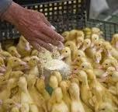
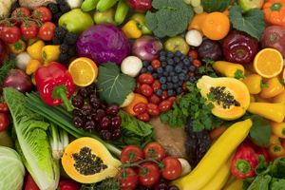
ধন্যবাদ

